Slide 1



Développement d’une solution innovante pour le commerce en ligne (SyskatShop)
Stage de fin d’études pour l’obtention du diplôme de Master en Informatique Appliquée à la Gestion
Réalisé par :
Habib Med Mahmoud Brahim Salem IE 1996
Mohamed lemine El Haje IE 19961
Encadré par :
Dr. Ahmed Mohameden
Année Universitaire : 2023-2024

Slide 2
01
03
05
Cadre du Projet
Conception
Conclusion & perspective
Plan
06
02
04
Conclusion et Perspectives du projet
Etude & Analyse
Outils & Technologies

Slide 3
1.Présentation du Cadre de Projet

Slide 4

Entreprise d’acceuil
Conception et maintenance des systèmes d'information
Syskat Technologies
Hébergement et conception de sites web
Évaluation et audit des progiciels
Formation personnalisée
Conseil en informatique et télécommunications

Slide 5
Solutions & Organigramme
1
Système d'Information Hospitalier Intégré (SIH)
2
Gestion Complète d'une Clinique (ESSIHA)
3
Gestion des Ressources Humaines (GRH)
4
Gestion Commerciale (GESCOM)
Direction Général
Direction de projet
Direction Technique
Direction Commercial
Equipe de développement

Slide 6
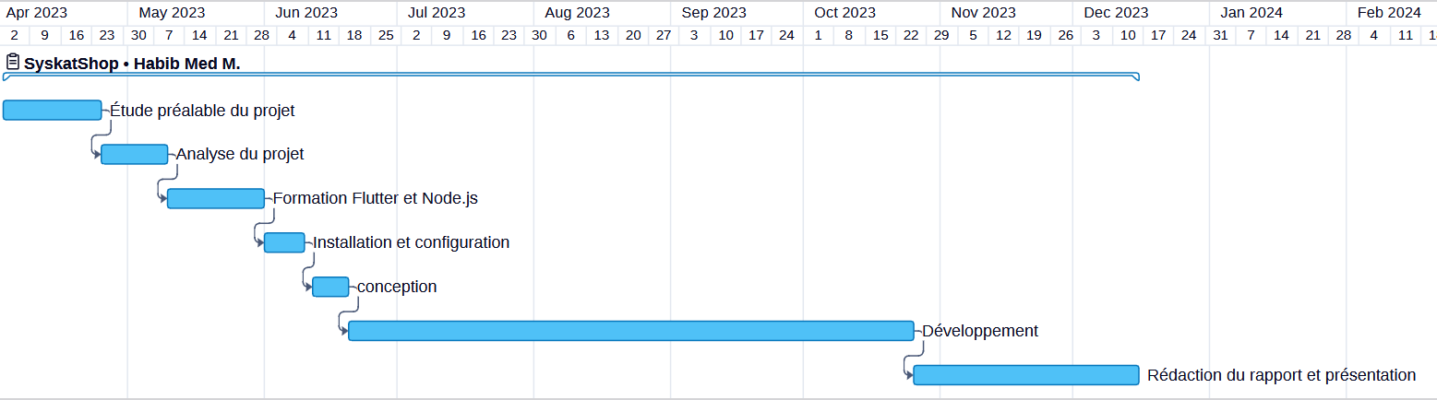
Diagramme de Gantt

Slide 7
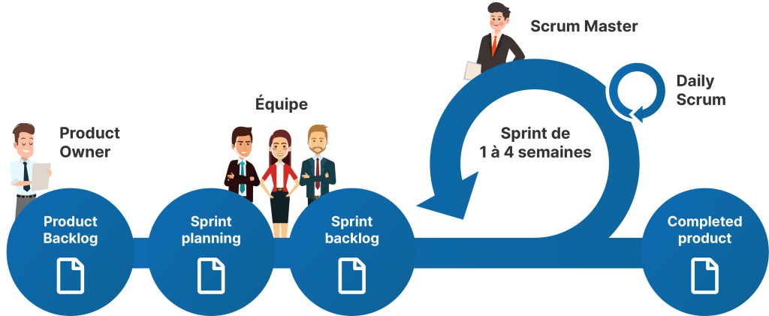
Méthodelogie de travail
Méthode Agile
Est une approche de gestion de projets informatiques

Slide 8
2.Etude & Analyse

Slide 9
Problèmatique
1
Systèmes de paiement locaux
2
Accès à Internet et connectivité
3
4
Adoption limitée du commerce en ligne
Culture et habitudes des consommateurs

Slide 10


Etude de L’existant
Description de l’existant
Absence de services de commerce électronique
Limitation des options de paiement disponibles

Slide 11
Etude de L’existant
Critique de l’existant
Manque d'options de paiement locales
Interfaces utilisateur complexes
Inadaptation au marché mauritanien
Faible niveau de confiance

Slide 12
Solution Proposée
1
Interface utilisateur intuitive
2
Intégration des paiements locaux
3
Amélioration de l’expérience de shopping
3
Encouragement à l'innovation technologique

Slide 13
Analyse & spécification des besoins
Besoins fonctionnels
Types d’utilisateurs
Clients
Administrateurs

Slide 14
Analyse & spécification des besoins
Acteur | Fonctionnalités
Client | S’authentifier Voir la liste des produits Voir la liste des catégories Voir les détails du produit Rechercher des produits avec des mots-clés Parcourir les produits par catégories ou marques Ajouter le produit aux favoris Ajouter le produit au panier Voir et modifier le contenu du panier

Slide 15
Analyse & spécification des besoins
Acteur | Fonctionnalités
Client | Supprimer des articles du panier Mettre à jour l'adresse Saisir les informations de livraison Choisir un mode de paiement Voir le statut de la commande Notifications sur le statut des commandes

Slide 16
Analyse & spécification des besoins
Acteur | Fonctionnalités
Administrateur | Toutes les fonctionnalités de client Gérer les produits Gérer les catégories Gérer les sous-catégories Gérer des commandes Gérer les coupon Gérer les marques Gérer les Variant Gérer les types de Variant

Slide 17
Besoins non fonctionnels
Performance
Rapidité
disponibilité
Flexibilité

Slide 18
3.Conception

Slide 19
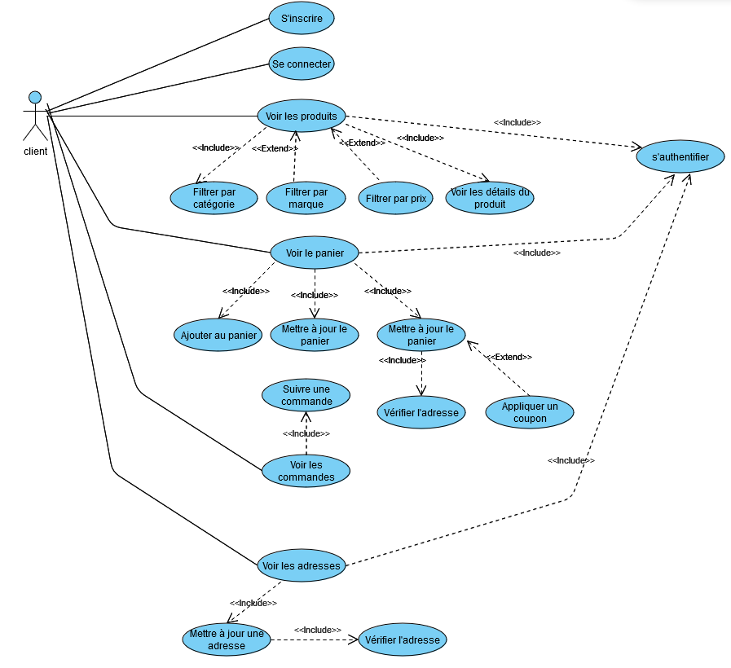
Diagramme de cas d’utilisation de Client

Slide 20
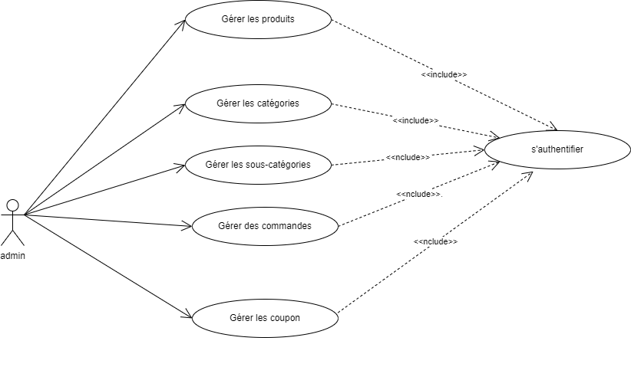
Diagramme de cas d’utilisation de l’admin

Slide 21

Diagramme de cas d’utilisation de l’admin

Slide 22
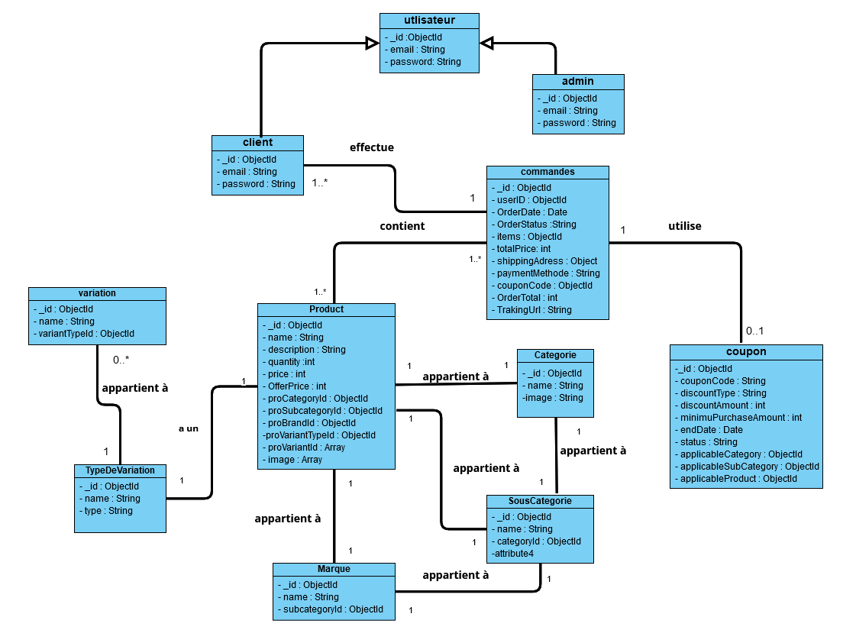
Diagramme de classes

Slide 23
4.Outils & technologies

Slide 24









Conception
Langages & Frameworks
Stockage des données
Logiciels

Slide 25




Ensemble de Shema
Gestion de versions

Slide 26
Démonstration de l’application

Slide 27
6.Conclusion & perspectives

Slide 28
6.Conclusion & perspectives
Conclusion:
Approfondir nos connaissances dans le domaine du développement des applications web.
Réalisation d’un site web pour la recherche d’emploi .

Slide 29
6.Conclusion & perspectives
Perspectives du projet :
En perspectives cette application pourrait être améliorée.
Recherche avancée (Les plus citées, les plus récentes par date ou par axe).

Slide 30
Merci pour votre attention!

Slide 31
Plan
Cadre du Projet
Etude & Analyse
Conception
1
2
3
Outils & Technologies
Réalisation
Conclusion & perspective
4
5
6

Slide 32
Conclusion
Exploration et Acquisition de Compétences Clés
Maîtrise des Technologies de Pointe
Utilisation de Technologies Clés
Expérience en Communication Bidirectionnelle et Gestion de Projet
Préparation pour l'Avenir Professionnel

Slide 34
Diagramme de séquence du client

Slide 35
Diagramme de cas d’utilisation de Développeur

Slide 36
Diagramme de cas d’utilisation de l’entreprise

Slide 37
5.Réalisation

Slide 38
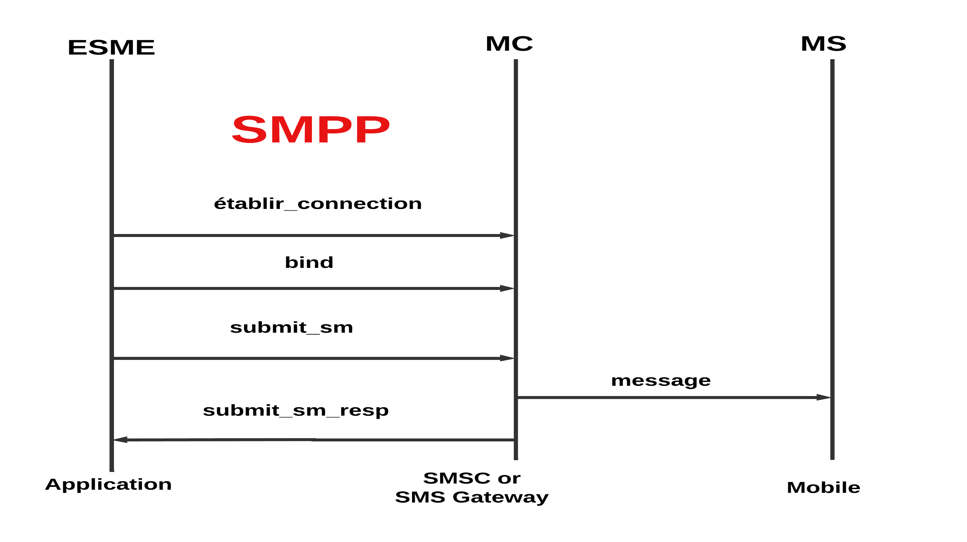
Backend

Slide 39
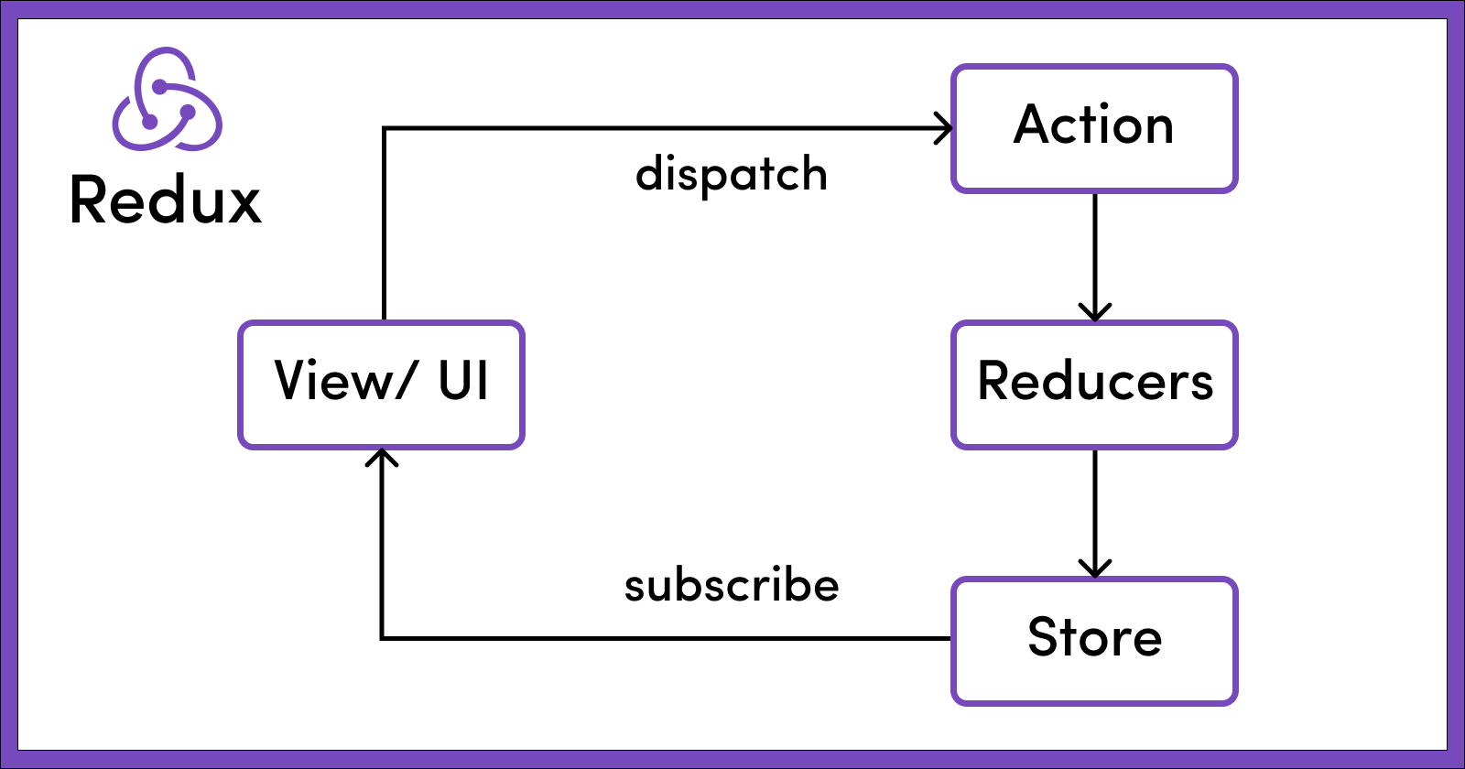
Frontend

